Slide 1
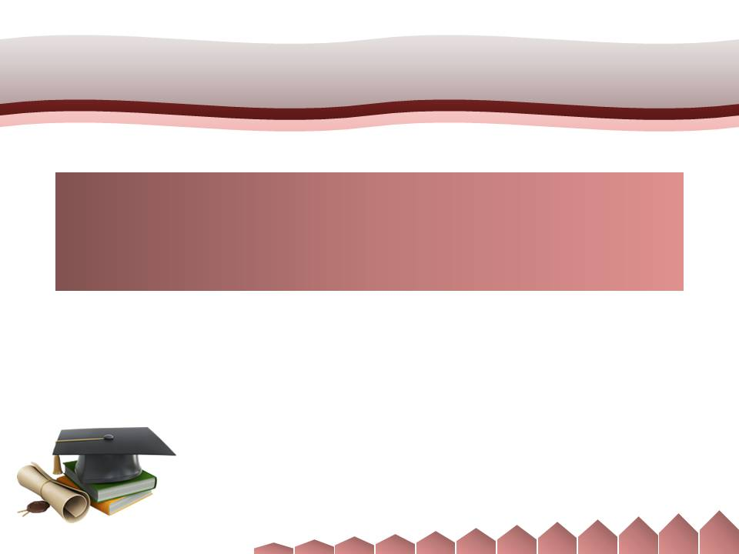
Урок информатики

Slide 2
3. Что можно добавить в документ с помощью кнопки меню вставка.
2. Валюта, обозначение которой в Excel используется в формулах.
4. Структурный элемент таблицы.
5. Она должна начинаться со знака равенства.
6. Имя функции, определяющей минимальное значение в заданном диапазоне ячеек.
7. При перемещении или копировании формулы эта ссылка в ней не изменяется.
8. Он может быть числовой, текстовый, денежный, процентный, общий.
1. Excel – электронная …
1
т
А
б
л
и
ц
а
2
д
о
Л
л
а
р
3
д
и
а
Г
р
а
м
м
а
4
с
т
р
О
к
а
5
ф
о
Р
м
у
л
а
6
м
И
н
7
а
б
с
о
л
ю
Т
н
а
я
8
ф
о
р
М
а
т

Slide 3
Тема урока:
«Понятие алгоритма
и его свойства».

Slide 4
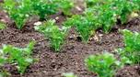
ИНТСТРУКЦИЯ «Посадка петрушки семенами в домашних условиях»
Взять семена «корневой» раннеспелой петрушки.
Семена можно замочить в хорошо розовом растворе марганцовки на пару часов перед посадкой.
Семена можно предварительно замочить в кусочке ткани на 3-4 дня и сеять, когда у них проклюнутся ростки.
Можно использовать и сухие семена.
В качестве емкостей для выращивания петрушки на подоконнике приготовить обычные цветочные горшки, обязательно с отверстиями снизу (для отхода лишней влаги), емкостью 1−2 литра.
Засыпать в горшок землю.
Сделать ямки глубиной в 1 см в каждом горшочке.
Аккуратно засыпать семена петрушки по 2-3 штуки в каждую ямку.
Засыпать семена почвой и полить теплой водой.

Slide 5
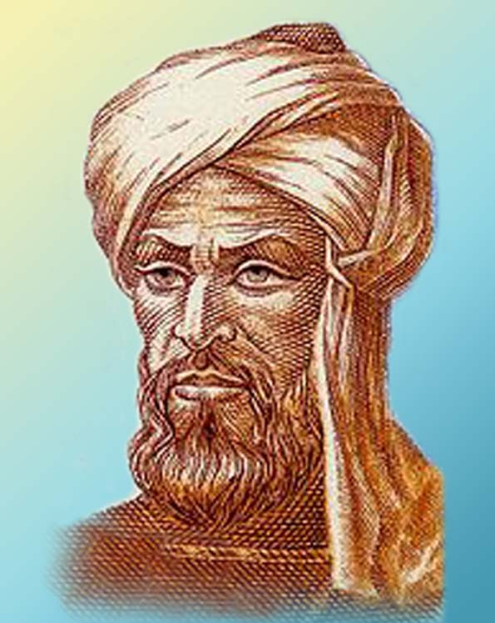
Слово «АЛГОРИТМ» происходит от имени выдающегося математика средневекового востока Мухаммеда Аль Хорезми (787-850).

Slide 6
Алгоритм — это конечный набор правил, который определяет последовательность операций для решения конкретного множества задач и обладает пятью важными чертами: конечность, определённость, ввод, вывод, эффективность.
Алгоритм — это всякая система вычислений, выполняемых по строго определённым правилам, которая после какого-либо числа шагов заведомо приводит к решению поставленной задачи.
Алгоритм — это точное предписание, определяющее вычислительный процесс, идущий от варьируемых исходных данных к искомому результату.
Алгоритм — строго детерминированная последовательность действий, описывающая процесс преобразования объекта из начального состояния в конечное, записанная с помощью понятных исполнителю команд.
«Алгоритм — это строго определенная последовательность действий, направленная на достижение определенных целей за конечное число шагов.
Алгоритмом называется точная инструкция исполнителю в понятной для него форме, определяющая процесс достижения поставленной цели на основе имеющихся исходных данных за конечное число шагов.

Slide 7
Алгоритмом называется точная инструкция исполнителю в понятной для него форме, определяющая процесс достижения поставленной цели на основе имеющихся исходных данных за конечное число шагов.

Slide 8
ЗАДАНИЕ:
Составить алгоритм для выбранного вами действия
Заваривание
чая
1
Переход дороги по пешеходному переходу на сигнал светофора
2
Решение логической задачи
«Волк, коза и капуста»
3

Slide 9
1. Все ли инструкции просты и понятны?
2. Все ли команды четко прописаны и в правильной последовательности?
3. Что общего во всех этих инструкциях?
4. Что получается после выполнения каждого алгоритма?
5. Можно ли один алгоритм, например инструкцию по завариванию чая, применить для выполнения аналогичного действия, например заваривания травяного сбора?

Slide 10
Основными свойствами
алгоритмов являются:
1. Универсальность (массовость)
2. Дискретность
3. Однозначность (детерминированность)
4. Результативность (конечность)
5. Понятность и выполнимость
Далее

Slide 11
Универсальность (массовость) - применимость алгоритма к различным наборам исходных данных.

Slide 12
Дискретность
Выполнение алгоритма разбивается на последовательность законченных действий-шагов, и только выполнив одно действие, можно приступать к выполнению следующего.

Slide 13
Однозначность (детерминированность) - правила и порядок выполнения действий алгоритма имеют единственное толкование.

Slide 14
Результативность (конечность)
- по завершении выполнения алгоритма обязательно получается конечный результат.

Slide 15
Понятность и выполнимость
Алгоритм не должен содержать предписаний, то есть запись алгоритма должна быть настолько четкой и полной, чтобы у исполнителя не возникло потребности в принятии каких-либо самостоятельных решений.

Slide 16
Способы записи алгоритмов
Вербальный
(словесный)
Псевдокоды
(с помощью набора символов)
Графический
(язык
блок-схем)
Программа
(тексты на языках программирования)
Посев петрушки:
1. Взять семена «корневой» раннеспелой петрушки…
Упрощение выражения:
F=(A→ B & C) & (C→B & A) & (B→ C & A) …
Решение задачи:
Program zadacha;
Var a, b: real;
Begin …

Slide 17
Домашнее задание
Составить алгоритм (на выбор):
Алгоритм чтения параграфа;
Алгоритм повторения (через 15 минут, 6 часов и день);
Алгоритм подготовки и выступления.
Доклад на тему: «Возникновение и развитие понятия алгоритм» (по желанию)

